Slide 1
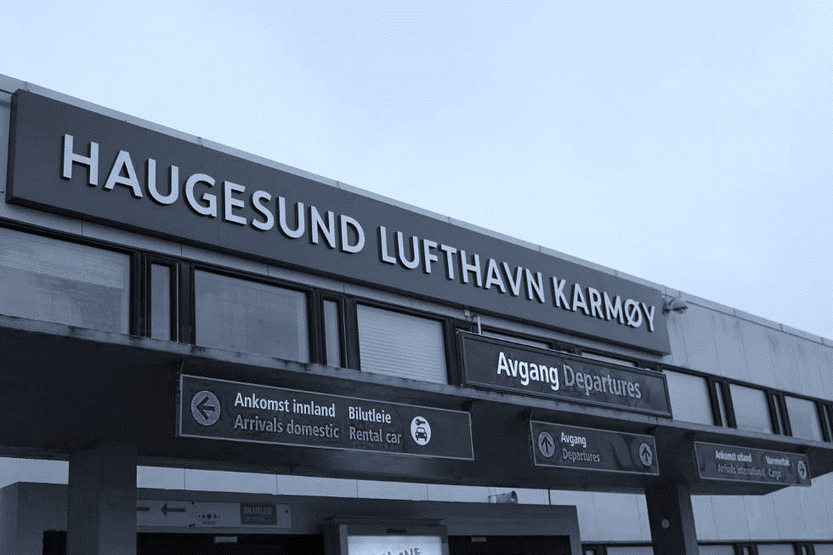
Spørreundersøkelse om Haugesund Lufthavn, Karmøy
blant næringslivet i Haugesundregionen
August 2015

Slide 2

552 svar
74% menn / 26% kvinner
Representativ aldersfordeling
54% toppledernivå
16% (88 stk) toppledelsen i store virksomheter som enten har >51 ansatte, eller årlig omsetning > NOK 100 mill, eller begge deler
86% toppleder/mellomledernivå
Virksomheter fra hele regionen
83% private / 17% offentlige
Data innhentet via nettverktøyet Questback mellom fredag 21. – mandag 31. august 2015
Undersøkelsen ble sendt til bl.a medlemmer i Haugesundregionens Næringsforening

Slide 3
«Hvis Haugesund Lufthavn mister utenlandsruter, kommer dette til å ha en negativ effekt på andre rutetilbud?»
77%
av næringslivet på Haugalandet svarer JA

Slide 4
Viktigste elementer som påvirker bruken av vår flyplass?
Direkteruter
Hyppige avganger
Pris

Slide 5
BEHOV
…for en lokal flyplass med minst samme tilbud som i dag…
97% av næringslivet har behov
Nesten 80% - veldig sterkt behov
7 av 10 rapporterer at behovet for flyreiser i deres virksomhet vil øke de neste 5 årene

Slide 6
VIKTIGHETEN
Andelen av toppledere fra de største virksomhetene i vår region som mener at et redusert tilbud på flyplassen (dvs. færre ruter/avganger) vil ha en sterk negativ effekt på…
Effektivitet (logistikk og ressursbruk) 69%
Attraktivitet av virksomheten til ansatte, fremtidige ansatte, kunder og investorer 53%
Konkurranseevne 45%
Lønnsomhet 33%

Slide 7
VIKTIGHETEN
… av at flyplassen beholdes og videreutvikles
89% av næringslivet mener det er viktig for sin VIRKSOMHET
96% av næringslivet mener det er viktig for REGIONEN

Slide 8
VIKTIGHETEN
For å måle hvor viktig denne saken er for din virksomhet, hvor villig er du til å delta i følgende tiltak:
Signere underskriftskampanje 85%
Delta på møte/demonstrasjon 71%
Bidra økonomisk til kampanjearbeidet 49%

Slide 9
Noen kommentarer fra næringslivet…
«Lufthavnen med gode forbindelser både innenlands og utenlands er helt avgjørende for næringslivet i Haugesunds- området, men også for kunder, leverandører og turisme i regionen»
«Haugesund lufthavn er en av de tilbudene som er svært viktige for at regionene skal fremstå som attraktiv og interessant for både bedrifter og private»
«Uten flyplass med direkterute til Oslo, må vi legge ned Haugesundskontoret»

Slide 10
«Lufthavnen på Karmøy er svært viktig for regionens videre utvikling»
«Uten lufthavn, ingen virksomhet»
«Reiselivet på Haugalandet er i sterk vekst – reiselivsnæringen gir store overristlingseffekter til annen næring, og et svekket tilbud vil således ramme mange»
«Haugesund som konferanseby vil tape mange nasjonale og internasjonale konferanser, noe som igjen vil gå kraftig ut over arbeidsplasser og verdiskapningen som er knyttet til disse»

